Slide 1
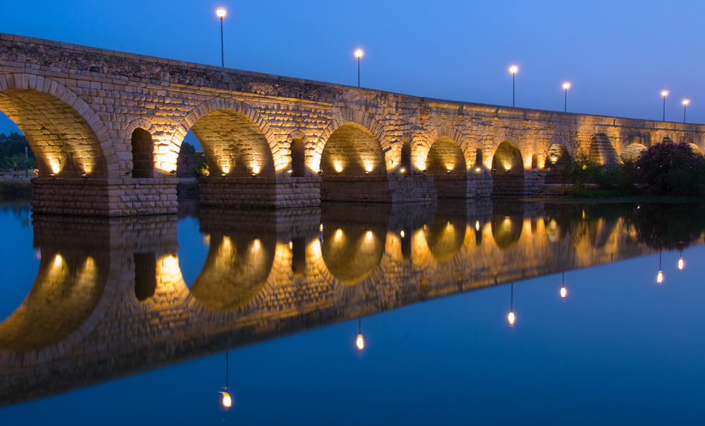
Mérida
Indira nº12
Cláudia nº9

Slide 2
Comment a été fondée...
Fondée par Octávio August en 25 a.v J.C à la fin de la campagne d’Espagne, elle devint capitale de Lusitane.
La ville moderne de Mérida a été construite sur Emerita.

Slide 3
Bâtiments de divertissement..
De l’architecture publique du Forum et d’autres espaces de pouvoir (forum provincial)des ouvrages d’art (ponts , digues , systèmes d’au potable et d’eaux usées) et édificies religieux…Temple de Diane ou Le Temple de Marte.
La propriété comprend également d’excellents exemples d’architecture privée tels que la Casa del Anfiteatro , La Casa Basilica ou Casa del Mitreo , qui represent la vie quotidienne
La plupart des élements sont situés ndana la zone fortifiée de la colonie romaine , mais certains se trouvent en dehors de ses murs, tels que les barragens , les aquedutcs ou les themes d’Alange , dans un environnement naturel et un paysage qui est resté comparable à celui de Periodo romaine

Slide 4
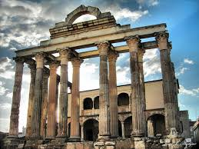
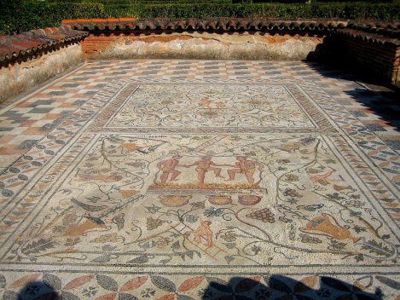
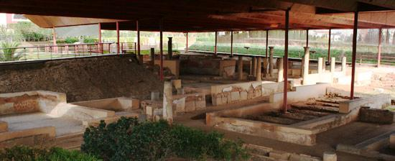
Templo de Diane
Mosaique de la casa del Anfiteatro
Casa del Mitreo

Slide 5
Mérida est une excellent exemple d’une capitale romaine provinciale pendant l’empire et dans les années suivantes.Son dévellopemment historique est attesté jusqu’à aujour’hui dans son tracé de rues et de nombreuses constructions ont encore leur fonction d’origine(pont, digue, arc de Trajan, barrages,égouts, aqueduc de San Lázaro,etc.) ou ont été réhabilitées pour un usage moderne,tel que le cirque ou le théâtre, dont le festival de théâtre classique remonte aux années.Les bâtimens de loisirs forment un ensemble exceptionnel avec l’amphithéâtre,le péristyle paysagé et le cirque.Les aqueducs et autres éléments de gestion de l’eau, dans un excellent état de conversation, sont reconnus comme étant parmi les meilleures exemples de l’époque romaine. En outre,l’évolution historique peut être retracéé dans des bâtiments réprésentatifs d’autres périodes importantes de l’histoire, tels que les murs renforcés de l’époque wisigothique, les basiliques paléochrétiennes de Santa Eulalia et Casa Herrera ou Santa Lucia del Trampal,et l’Alcazaba(forteresse) et son exceptionnel aljibe(réservoir) de l’ére musulmane.

Slide 6
Les bâtiments de loisirs forment un ensemble exceptionnel avec l'amphithéâtre, le théâtre, le péristyle paysagé et le cirque. Les aqueducs et autres éléments de gestion de l'eau, dans un excellent état de conservation, sont reconnus comme étant parmi les meilleurs exemples de l'époque romaine. En outre, l'évolution historique peut être retracée dans des bâtiments représentatifs d'autres périodes importantes de l'histoire, tels que les murs renforcés de l'époque wisigothique, les basiliques paléochrétiennes de Santa Eulalia et Casa Herrera ou Santa Lucia del Trampal, et l'Alcazaba ( forteresse) et son exceptionnel aljibe (réservoir) de l'ère musulmane.

